Slide 1
丑陋(chǒu)(lòu)
讪笑(shàn) 嫉妒(jí)(dù)
来势汹汹(xiōng) 沮丧(jǔ)
泥泞(nìng) 铰链(jiǎo)(liàn) 冰雹(báo)
篱笆(lí)(ba) 木屐(jī)
（相貌或样子）难看
讥笑
忌妒
灰心失望
木头鞋

Slide 2



丑小鸭
安徒生

Slide 3
速读课文，在原文的基础上勾画概括：
丑小鸭受过哪些打击？经历了哪些苦难？

Slide 4
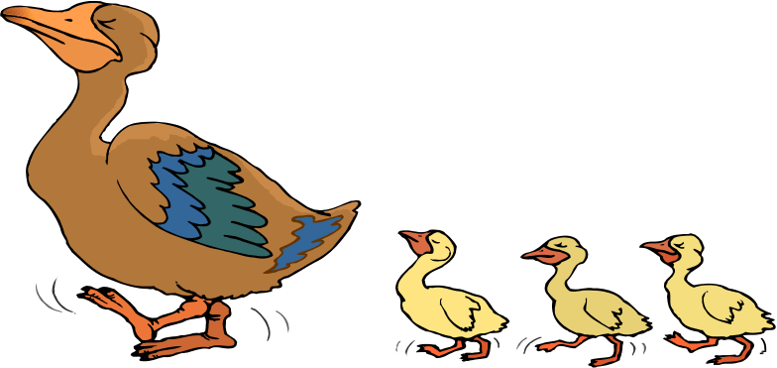
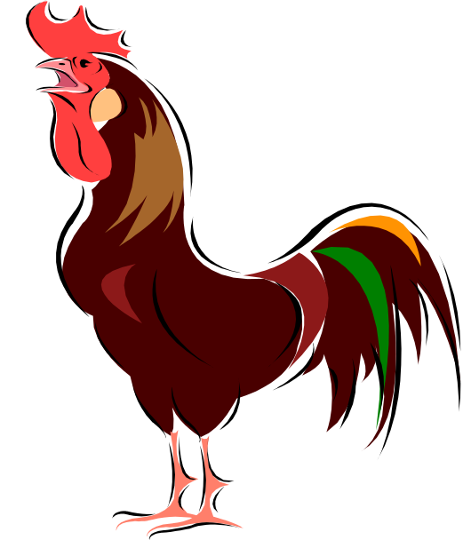
在鸡群和鸭群中，丑小鸭处处挨啄，被排挤，被讪笑；包括自己的兄弟姊妹在内的全体鸡鸭都不欢迎他；连喂食的女佣也用脚踢他。他只有逃走。

Slide 5

在沼泽地上，野鸭也不喜欢他，他还差点儿被猎狗抓走。他只有继续逃跑。

Slide 6


在简陋的农家小屋，小鸭本可以满足于勉强的温饱，但他要“走到更广大的世界里去。”

Slide 7


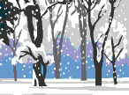
在广大的世界中，丑小鸭受尽严冬的折磨，差点儿被冻死。

Slide 8
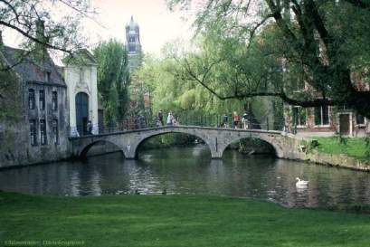



Slide 9
自始至终，丑小鸭以什么样的态度来面对这些磨难与打击，从没有放弃什么追求？
丑小鸭始终以不屈不挠的精神面对各种苦难，并且不懈追求美好的事物和自由生活。

Slide 10
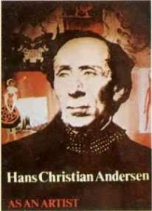
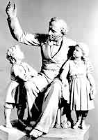
安徒生（1805——1875）丹麦著名童话作家。他一生境遇坎坷，家境贫寒，没有受过教育。他最初想做一名芭蕾舞演员，后来又想当一名歌剧演员，但都没能实现。他开始从事创作，但因出身贫贱而不断遭到别人的嘲笑排挤。但是他毫不气馁，不懈努力，终于成为一名享有世界声誉的童话大师。
安徒生是一个穷苦鞋匠的儿子，母亲是一个濒于讨饭境地的、靠为洗衣过活的寡妇，安徒生小时不仅经常和饥饿打交道，同时还处处遭到人们的鄙视。但他却有一个在当时被认为是与他出身不相称的、“异想天开”的“志”——他想当一个艺术家、一个芭蕾舞演员、一个歌唱家，一个在舞台上表演人生、创造“美”的艺术家。为此，他在一般庸俗人的眼中就成了一个天大的笑柄。但他却一点也不感到气馁。

Slide 11

请联系自己的生活体验，说说丑小鸭给你的启示。
启示
“金子总是要发光的”，只要拥有理想，不懈追求，努力进取，即使身处逆境，也终能实现自己的理想。
“梅花香自苦寒来”，只有能经受得住生活的重重磨难，才能更快地成长。

Slide 12
推荐网址：http://www.bookhome.net/ertong/tonghua/ats/index.html
www.yidoo.net
www.laijie.com

